Slide 1
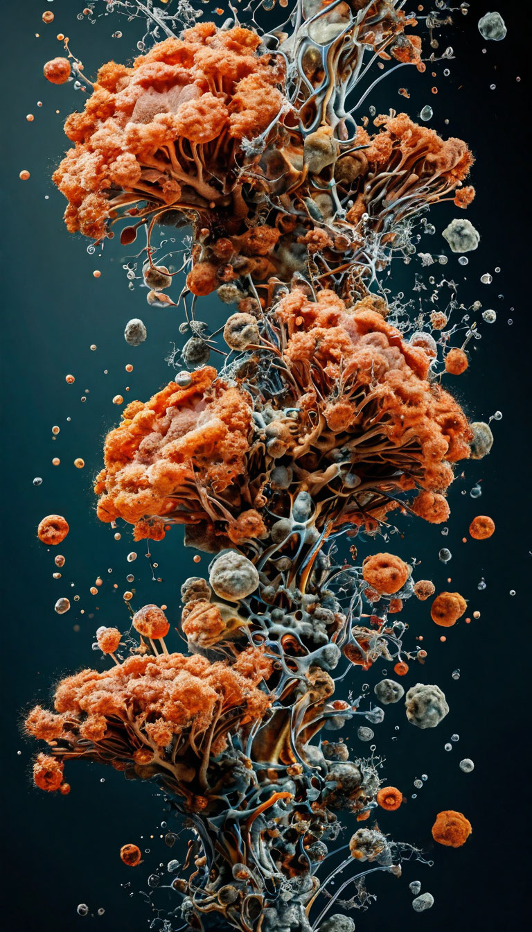
Научно-учебная группа: Механизмы роста и прогрессии злокачественных опухолей
шедевриум

Slide 2
Научно-учебная группа (НУГ) – коллектив исследователей, включающий студентов бакалавриата, магистрантов, аспирантов, молодых преподавателей и/или научных сотрудников под руководством опытного наставника.
НУГ создается на конкурсной основе, проекты поддерживаются на один год с возможностью пролонгации по результатам первого года работы еще на один год.

Slide 3
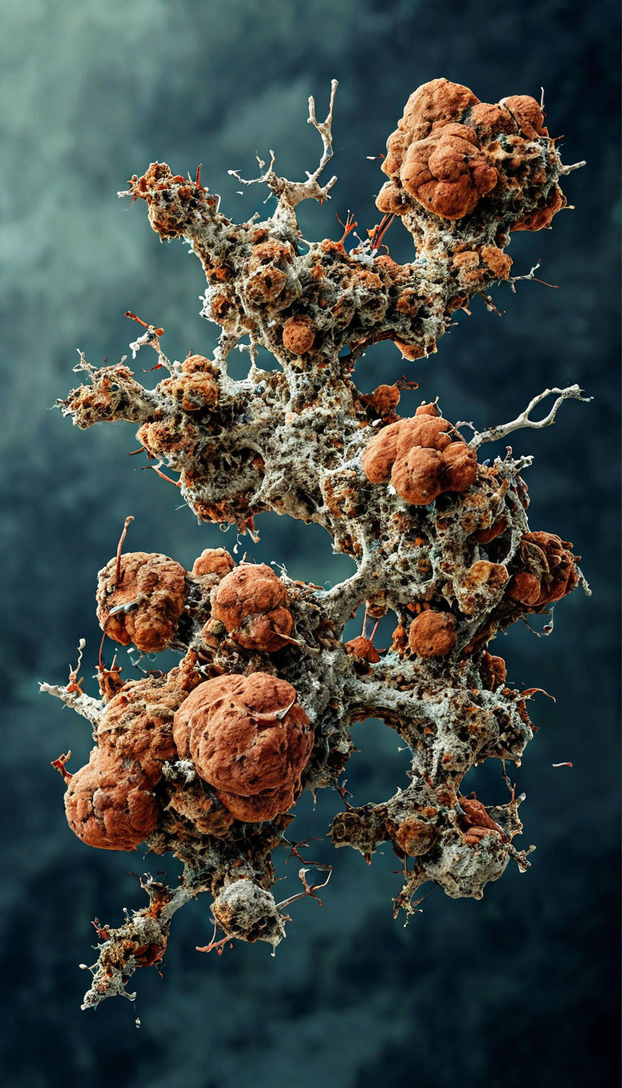
Проект 25-00-038 Изучение молекулярных механизмов опухолевой химиорезистентности к цисплатину и гемцитабину
шедевриум

Slide 4
В структуре смертности в России злокачественные опухоли занимают второе место
Статистика злокачественных опухолей:
По всему миру (на 2022 г.):
19,98 млн. случаев
9,7 млн. смертей
В России (на 2022 г.):
625 тыс. случаев
277 тыс. смертей
К 2040 году в мире будет ежегодно регистрироваться до 28 миллионов новых случаев заболевания (увеличение на 54,9% по сравнению с 2020 г.)
International Agency for Research in Cancer [Электронный ресурс]. URL:https://gco.iarc.fr/today/home.

Slide 5
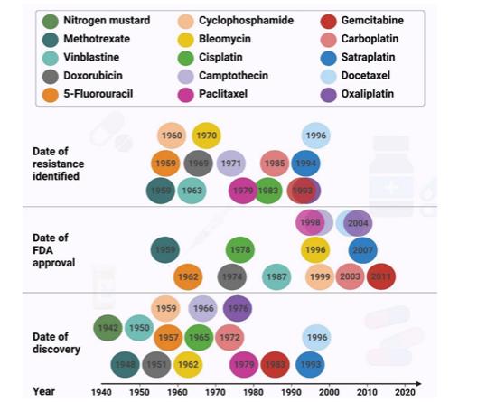
Химиотерапия рака с элементами рационализма начала свое существование в 1940-х гг., когда были переосмыслены данные патологоанатомических исследований тел погибших в результате атак ипритом в годы Первой мировой войны в Бельгии.
После обнаружения тропности поражения этим отравляющим веществом пролиферирующих клеток костного мозга, эпителия желудочно-кишечного тракта (ЖКТ) и волосяного покрова возникла идея синтеза аналогов иприта с целью лечения быстро пролиферирующих опухолей органов кроветворения.

Slide 6
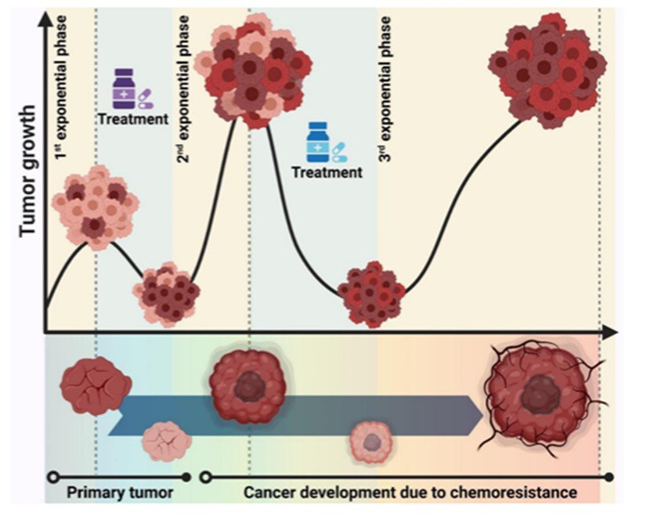
Основные причины смертности от злокачественных новообразований: - метастазирование - резистентность к проводимой терапии
Химиорезистентность — невосприимчивость или устойчивость клеток к воздействию лекарственных средств
https://doi.org/10.3390%2Fijms22179451

Slide 7
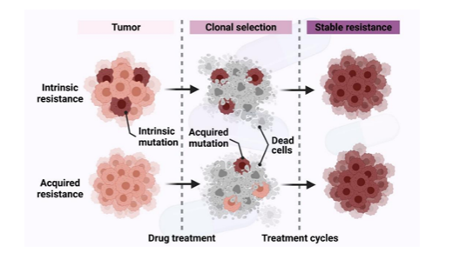
Опухолевая резистентность

Slide 8
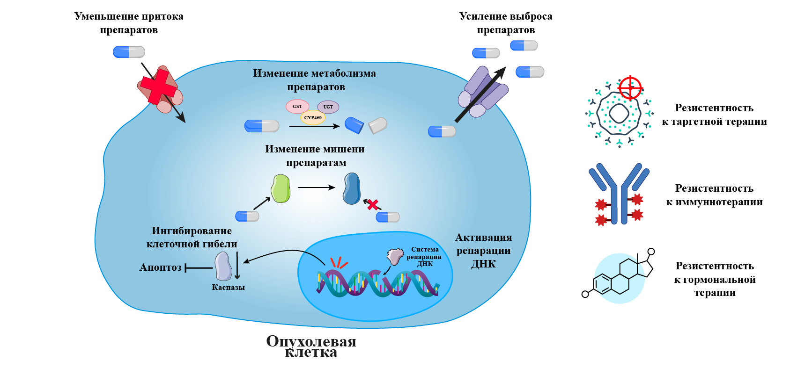
Молекулярные механизмы опухолевой химиорезистентности разнообразны и до конца не изучены

Slide 9
Основной целью проекта является изучение механизмов опухолевой резистентности к цисплатину и гемцитабину, ассоциированные с изменением экспрессии микроРНК и мРНК в опухолевых клетках.
Для этого будут решены следующие задачи:
- выявлены миРНК и мРНК, экспрессия которых коррелирует с химиорезистентностью к гемцитабину и цисплатину опухолевых клеточных линий и пациентов со злокачественными опухолями
- разработан классификатор, предсказывающий эффективность химиотерапии с использованием гемцитабина и цисплатина у больных злокачественными опухолями (рак мочевого пузыря);
- изучены молекулярные механизмы химиорезистентности выявленных миРНК и мРНК на клеточных линиях рака мочевого пузыря, в том числе созданных группой цисплатин- и гемцитабин-резистентных клеточных линий.

Slide 10
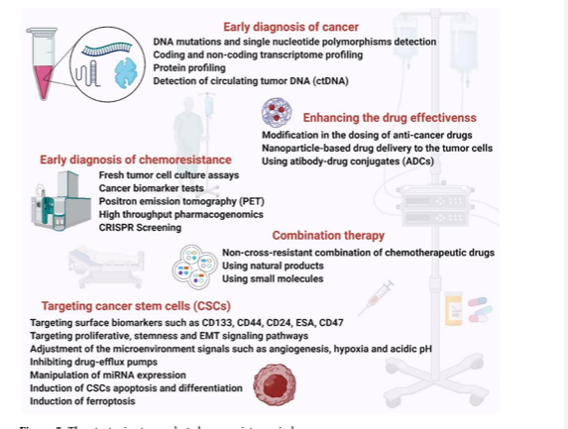
Преодоление химиорезистентности

Slide 11
Ожидаемые научные результаты исследований
Результаты | Исполнители
выявлены новые миРНК, экспрессия которых коррелирует с химиорезистентностью к гемцитабину и цисплатину опухолевых клеточных линий и пациентов с раком мочевого пузыря | Четверикова Мария, Кудрявцева Елена
проведен анализ транскриптомных данных одиночных клеток и опухоли в целом для прогнозирования течения рака мочевого пузыря | Кудрявцева Елена
выявлены новые мРНК, экспрессия которых коррелирует с химиорезистентностью к гемцитабину и цисплатину опухолевых клеточных линий и пациентов с раком мочевого пузыря | Каминская Екатерина
выявлены новые миРНК, экспрессия которых коррелирует с химиорезистентностью к гемцитабину и цисплатину опухолевых клеточных линий и пациентов с раком поджелудочной железы или немелкоклеточного рака легкого | Четверикова Мария, Петрова Лыгжима (приглашенный исследователь), Яхина Мария Рафаиловна
разработаны классификаторы, предсказывающие эффективность химиотерапии с использованием гемцитабина и цисплатина у больных различными злокачественными опухолями | Четверикова Мария, Кудрявцева Елена, Петрова Лыгжима

Slide 12
Ожидаемые научные результаты исследований
Результаты | Исполнители
получены цисплатин- и гемцитабин-резистентные клеточные линии рака мочевого пузыря | Четверикова Мария, Ланская Майя, Потемкин Алексей
охарактеризованы цисплатин- и гемцитабин-резистентные клеточные линии рака мочевого пузыря | Четверикова Мария, Ланская Майя, Потемкин Алексей, Каминская Екатерина
определены молекулярные механизмы возникновения химиорезистентности к цисплатину и гемцитабину при различных типах опухолей, включая рак мочевого пузыря, предложены пути к их преодолению | Четверикова Мария, Кудрявцева Елена, Ланская Майя, Потемкин Алексей, Каминская Екатерина

Slide 13
Основные результаты
- не менее одной статьи (в соавторстве с членами НУГ, включая студентов/аспирантов) в журнале из Списка A, Списка B
- М.М.Четверикова, Ю.А.Макарова, С.А.Слободов, Е.В.Степанова. МИКРОРНК-ЗАВИСИМЫЕ МЕХАНИЗМЫ ХИМИОРЕЗИСТЕНТНОСТИ РАКА МОЧЕВОГО ПУЗЫРЯ. Российский биотрапевтический журнал. Список С.
- учебно-методическое пособие «Молекулярная онкология» (в соавторстве с членами НУГ, включая студентов/аспирантов)

Slide 14
План научных семинаров на 2025 год
№ | Тема | Докладчик (основной) | Дата и время проведения
1 | Основные механизмы химиорезистентности опухолей. Цели и задачи НУГ на 2025 год | Степанова Е.В. | январь 2025 г.
2 | Результаты анализа экспрессии микроРНК при раке мочевого пузыря | Четверикова М.М. | февраль 2025 г.
3 | Результаты анализа экспрессии мРНК при раке мочевого пузыря | Каминская Е.Ю. | март 2025 г.
4 | Достижения в области изучения транскриптомных данных одиночных клеток и опухоли в целом для прогнозирования течения рака мочевого пузыря (Journal Club и презентация собственных результатов) | Кудрявцева Е.В. | апрель 2025 г.
5 | Результаты анализа профилей микроРНК, ассоциированные с опухолевой резистентностью к гемцитабину и цисплатину | Петрова Лыгжима (приглашенный исследователь) | май 2025 г.
6 | ??? Journal Club по результатам Проектной работы | Ланская М.А., Потемкин А.Н. | июнь 2025 г.
7 | Создание и характеристика цисплатин- и гемцитабин-резистентных клеточных линий рака мочевого пузыря | Четверикова М.М. | июль 2025 г.
8 | ?? |  | сентябрь 2025 г.
9 | ?? |  | октябрь 2025 г.
10 | Основные результаты, полученные НУГ в 2025 году | Степанова Е.В. | октябрь 2025 г.
11 | ?? |  | ноябрь 2025 г.
12 | ?? |  | декабрь 2025 г.

